Slide 1
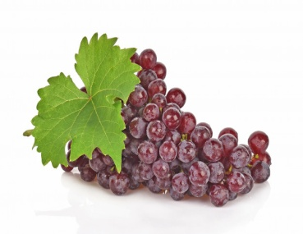
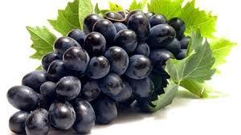
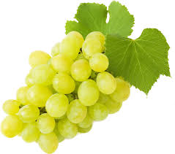
Русский язык
8
класс
Тема: Повторение изученного
грамматического материала.

Slide 2
Определение (aniqlovchi)
Второстепенный член предложения
Грамматически подчинён члену предложения,
выраженному существительным
Отвечает на вопросы
какой? который? чей?
высокое здание; седьмой дом;
наша квартира; мудрые люди.

Slide 3
Внимание! Запомните!
Определение всегда относится к имени существительному, местоимению-существительному или другому слову, которое выступает в значении существительного.
клетчатое (какое?) платье;
платье (какое?) в клетку;
мамина (чья?) кофта; кофта (чья?) мамы.

Slide 4
Внимание! Запомните!
Если вопросы какой? чей? задаются от глагола, то слово, отвечающее на этот вопрос, является именной частью сказуемого.
Я ушёл (какой?) расстроенный;
Он сидел (какой?) усталый.

Slide 5
Виды определений
Согласованное.
Существительное
(род, число, падеж)
Прилагательное
(род, число, падеж):
заграничная поездка
Несогласованное.
Существительное
(род, число, падеж)
Существительное
(род, число, падеж):
поездка за границу

Slide 6
Способы выражения определения
1) именем прилагательным. Брат изучает русский язык.
Согласованные определения могут быть выражены
2) порядковым числительным. Я учусь в восьмом классе.
3) местоимением. Наша страна независимая. Это её дом.
4) причастием. Подрастающее поколение будет использовать новые технологии.

Slide 7
Способы выражения определения
1) именем существительным, местоимением-существительным в косвенном падеже с предлогом или без предлога. Полёт лётчика; блузка в горошек; дама в шляпе; юбка складками;
Несогласованные определения могут быть выражены
2) инфинитивом. Жажда познать; стремление увидеть; желание научиться; умение вышивать.
3) наречием. Поворот налево; глаза навыкате; яйца всмятку;

Slide 8
Способы выражения определения
4) прилагательным в сравнительной степени. Деревья поменьше; арбузы поспелее; здания повыше; книги поинтереснее.
Несогласованные определения могут быть выражены
5) притяжательными местоимениями его, её, их. Её брат; их забота; в его интересах.
6) цельным словосочетанием с главным словом – существительным. Девушка с голубыми глазами; парень высокого роста; человек большого ума;.

Slide 9
Внимание! Запомните!
Несогласованные определения связываются с главным словом при помощи: управления – дополнение ставится при главном слове в определённом падеже.
дом из камня; костюм для занятий спортом.

Slide 10
Внимание! Запомните!
Несогласованные определения связываются с главным словом при помощи: примыкания – дополнение является неизменяемой частью речи или неизменяемой формой.
яйца (как?) всмятку; шапка (как?)набекрень;

Slide 11
Внимание! Запомните!
Несогласованные определения при прямом порядке слов стоят после главного слова. Исключение составляют притяжательные местоимения его, её, их, которые занимают положение перед главным словом.
варенье из айвы; костюм в клетку;
но: их автомобиль; его планы.

Slide 12
Внимание!
Поскольку несогласованные определения могут выражаться различными частями речи, к которым можно задать соответствующие морфологические вопросы (ср.: мебель (какая? / из чего?) из берёзы; стремление (какое? / что сделать?) увидеть; поворот (какой? / куда?) налево), то иногда бывает достаточно сложно разграничить несогласованные определения и дополнения, обстоятельства.

Slide 13
Способы разграничения несогласованных определений и дополнений, обстоятельств
Многие (но не все!) несогласованные определения можно заменить согласованными определениями.
клетчатое (какое?) платье – платье (какое?) в клетку;
мамина (чья?) кофта – кофта (чья?) мамы.
дружеские (какие?) отношения – отношения
(какие?) дружбы

Slide 14
Внимание! Запомните!
Далеко не всегда несогласованные определения можно заменить согласованными определениями. Поэтому отсутствие замены ещё не свидетельствует о том, что данная форма не является определением.
баночка (какая?) из-под крема;
юбка (какая?) в складку;
желание (какое?) познать;
поворот (какой?) налево.

Slide 15
Внимание! Запомните!
Определение указывает на признак, тогда как дополнение указывает на объект.
Мужчина шёл (с чем?) с чемоданом. Я встала в очередь за мужчиной (каким?)
с чемоданом.

Slide 16
Внимание! Запомните!
Если в предложении существительное с предлогом или наречие относятся к глаголу и являются обстоятельством, то при существительном они обычно становятся несогласованным определением, указывая на признак предмета по положению в пространстве, по времени, по цели, по причине и др.
Скамейка стоит (где?) у дома. – На скамейке (какой?) у
дома сидели три подружки;
Мы вошли (куда?) в зал. – Вход (какой?) в зал был закрыт.

Slide 17
Приложение (izohlovchi)
Особый вид определения
Даёт другое название, характеризующее
предмет
Отвечает на вопросы
какой? какой именно? что за?
диван-кровать, платье-
костюм, хлеб-соль

Slide 18
Приложения относятся:
к именам
существительным:
От полка
спасибо наше
вам за
сына-храбреца;
к личным
местоимениям:
Это она,
моя незнакомка;
к прилагательным,
причастиям,
числительным,
выступающим
в роли
существительного:
Лицо третьего,
Илюши,
было мне знакомо.

Slide 19
Способы выражения приложения внимание!
Приложение может быть выражено:
Обозначает действие предмета
существительным (с зависимыми словами или без них) с союзом как.
Мне, как человеку любопытному, совсем не хочется уходить из комнаты;
существительным (с зависимыми словами или без них) со словами по имени, по фамилии, по прозвищу, родом и др.
Была у него собака, по прозвищу Шайтан.

Slide 20
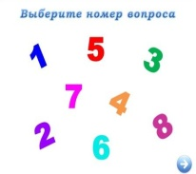
Цифровой диктант
Укажите номера предложений с несогласованным определением.
1) Небольшие живые чёрные глаза её смотрели без смущения.
2) Дети постарше опекали малышей.
3) Беседа наедине доставила нам огромное
удовольствие.
4) Над костром висел закопчённый котелок с
остро пахнущим варевом.
5) Путь показался пятерым путникам бесконечным.
6) Книгу сказок можно взять в библиотеке. 7) Восьмая телега въехала на подворье утром.
8) О его способности писать никто пока не знал.

Slide 21
Цифровой диктант. Проверьте!
Укажите номера предложений с несогласованным
определением.
1) Небольшие живые чёрные глаза её смотрели без смущения.
2) Дети постарше опекали малышей. 2, 3, 6, 8.
3) Беседа наедине доставила нам огромное
удовольствие.
4) Над костром висел закопчённый котелок с
остро пахнущим варевом.
5) Путь показался пятерым путникам бесконечным.
6) Книгу сказок можно взять в библиотеке. 7) Восьмая телега въехала на подворье утром.
8) О его способности писать никто пока не знал.

Slide 22
Задание для самостоятельного выполнения
Упражнение
298
§ 7. Как охарактеризовать или указать на признак какого-либо предмета?
Упражнение 63, 64 (стр. 28, 29).

